Slide 1
ANGLOSCHOOL SÃO CARLOS
Curso Técnico em Administração
Módulo de Marketing
Projeto Experimental
Empresa:
Integrantes:
Caio Aracati
Franciani Leticia
Leandro R. Soares
Micheli Vanessa de Paula
Ula Maika

Slide 3
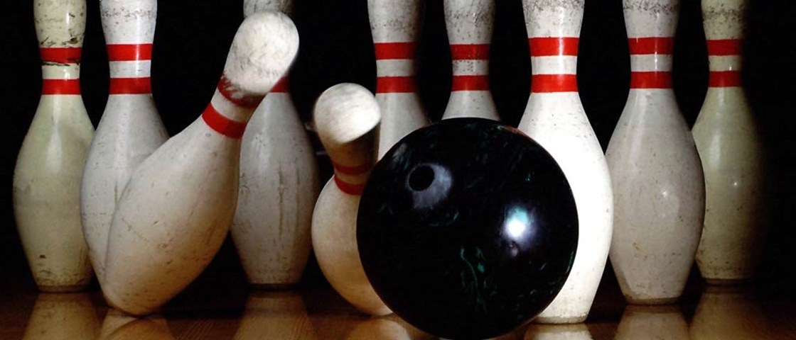
SUMÁRIO
Pesquisa;
Planejamento;
Identidade visual;
Composto de Marketing;
Campanhas de Marketing;
Referências Bibliográficas.

Slide 4
PESQUISA
Metodologia: Pesquisas bibliográficas realizadas na internet.

Slide 5
PESQUISA
Análise de mercado
A indústria do entretenimento é o terceiro maior mercado do mundo. Nela se concentram diversos nichos – cinema, teatro, televisão, internet, games, esporte, música – dedicados à satisfação social, momentos de lazer, diversão e bem estar;
O setor de entretenimento é acostumado a gerar resultados positivos. Segundo dados do PwC, em 2014 o setor movimentou US$ 42 bilhões e carrega para os próximos cinco anos uma expectativa de 10,2% de crescimento. A estimativa é que em 2019 esta indústria alcance um faturamento de aproximadamente US$ 69 bilhões;

Slide 6
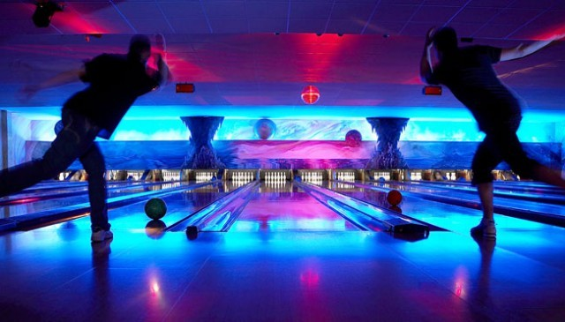
PESQUISA
Atualmente os boliches são considerados grandes centros de lazer, que além do próprio jogo, possuem mesas de bilhar, jogos eletrônicos, jogos de mesa, cybercafé, playground, salão de festas, parede de escalada, lanchonetes e restaurantes. Mais importante, é a diversidade de público em busca de divertimento, contribuindo para o aumento do faturamento e bons lucros;

Slide 7
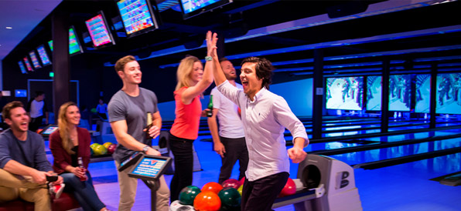
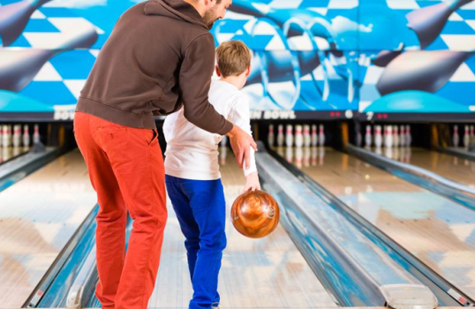
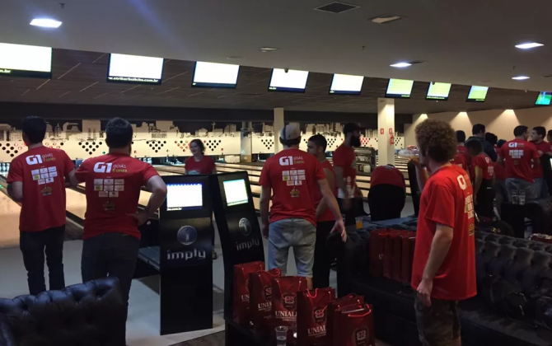
PESQUISA
Pode-se jogar boliche tanto como lazer, entre amigos e familiares, como esporte em importantes competições nacionais e internacionais;
É um tipo de lazer que pode ser jogado durante toda a vida se a pessoa não tiver nenhum tipo de impedimento físico;

Slide 8
PESQUISA
O Brasil possui quase 2 mil pistas de boliche em 246 centros , sendo o estado de São Paulo líder nesse quesito, como mais de 72 centros e 760 pistas. Respectivamente, o segundo e terceiro lugar fica com o Rio Grande do Sul com 43 centros e 186 pistas ,e o Rio de Janeiro com 23 centros e 193 pistas.
1º São Paulo
2º Rio Grande Do Sul
3º Rio de Janeiro

Slide 9
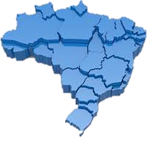
PESQUISA
Segundo a Kopp , estima-se que existam por volta de 56 mil praticantes de Boliche por todo o país;
A Kopp ressalta que o Boliche propriamente representa 50% do faturamento de um centro de entretenimento (junto com o Boliche entram outros divertimentos como mesas de bilhar, jogos eletrônicos, jogos de mesa, Cyber café, playground, salão de festas, parede de escalada, além de lanchonetes e restaurantes);
Aliado ao fato de possuir um mercado de lazer bastante explorado, a prática desportiva de boliche é amplamente difundida pelo Brasil e mundo.

Slide 10
PESQUISA
Análise da concorrência
Concorrentes Diretos:
Concorrentes | Pontos fortes | Pontos Fracos
Boliche São Carlos | Fidelidade de Clientes (pioneiros da cidade) Estacionamento próprio | Localização de difícil acesso Preço elevado Horário de funcionamento até as 23h
Boliche Gorilão | Moderno (temático) Fácil acesso (rodovia) Cardápio diferenciado e variado Localização dentro do parq. Gorilão | Horário de funcionamento até as 23h Não possui estacionamento próprio (estacionamento do prédio)

Slide 11
PESQUISA
Análise da concorrência
Bares e restaurante
Empresas que oferecem entretenimento (jogos)
Concorrentes Indiretos

Slide 12
PESQUISA
Nome Fantasia: Ula maika
Sócios Proprietários: Caio Aracati Rigo, Franciane Leticia, Leandro Rodrigues Soares e Micheli Vanessa de Paula.
Localização: Av. Trabalhador São Carlense, 2001 – Parque Arnold Schimidt, São Carlos – SP, 13566-590
Segmento: Entretenimento e Lazer
Mercado de atuação: São Carlos
Investimento estimado: R$1.000.000
Público alvo: Jovens / Estudantes , Classe A/B , pessoas que buscam momentos de diversão e competição entre amigos ou em família.

Slide 13
PLANEJAMENTO
Missão
Visão
Valores
Através da qualidade e inovação, garantir a fidelidade de nossos clientes e parceiros, transformando momentos de lazer em felicidade e satisfação.
Tornar-se referência em São Carlos e região na área de entretenimento e lazer.
Satisfação do consumidor;
Qualidade;
Responsabilidade;
Inovação;
Diversão de todos os colaboradores com comprometimento.

Slide 14
PLANEJAMENTO
Estrutura organizacional
4 sócios;
Estrutura da área 1000 m² ( 40 m de frente por 25 m de fundos);
Colaboradores:
- Recepcionista
- Barman
- Garçom
- Chefe de cozinha
- Auxiliar de cozinha
- Auxiliar de limpeza
- Monitor
- Caixa
- Segurança

Slide 15
PLANEJAMENTO
Estrutura organizacional
Ambiente externo temático “Idade da Pedra”
- Jardim de pedras
- Deck de entrada
- Bar ao ar livre
- Estacionamento na lateral e fundo
Ambiente interno decoração moderna e inovadora
- Espaço boliche – 10 pistas oficiais, área de acesso para troca de sapatos;
- Espaço kids – 2 pistas de boliche, brinquedos e jogos para as crianças;
- Espaço interativo – jogos eletrônicos e snooker;
- Bar– localizado no rall central, e interagindo com todos os espaços;
- 3 banheiros – masculino, feminino, alternativo;
- Cozinha industrial;
- Banheiro e vestiário para funcionários;
- Deposito e estoque;
- Carro e caminhão.

Slide 16
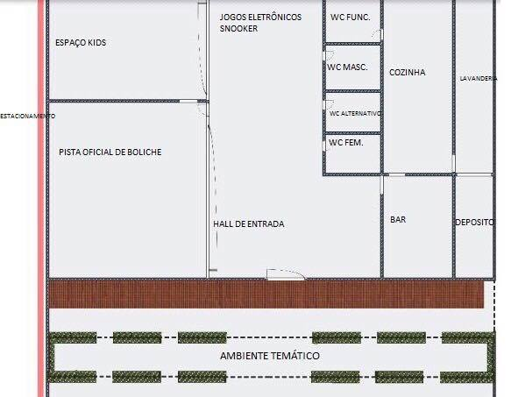
PLANEJAMENTO
Planta Boliche Ula Maika

Slide 17
PLANEJAMENTO

Slide 18
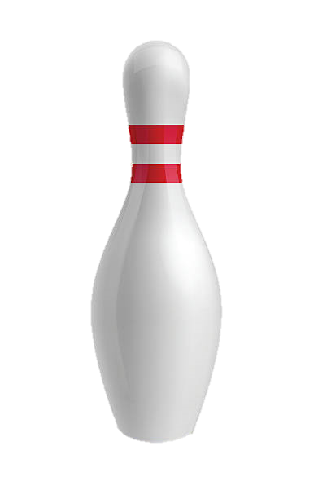
PONTOS FORTES
PONTOS FRACOS
Fácil acesso com estacionamento próprio e segurança sendo a primeira empresa temática na área de entretenimento em São Carlos.
Diversidade de jogos, cardápio elaborado com a temática.
Espaço exclusivo para crianças, equipamentos modernos e tecnológicos.
O horário de funcionamento é até as 01h, por conta do alvará da prefeitura.
Experiência nova dos sócios, primeira loja no ramo de entretenimento.
A Assistência técnica nos equipamentos eletrônicos, ficam em outra cidade dificultando reparo imediato do problema.
S
W
O
T
OPORTUNIDADES
AMEAÇAS
A crise econômica esta afastando cada dia mais as pessoas de atividade de lazer, onde eles necessitam dar prioridade as necessidades básica do dia.
São Carlos é uma cidade onde 15% de sua população segundo dados do IBGE/2014, são estudantes flutuantes, sendo um publico que gira e não se fideliza.
Sazonalidade: o fluxo de cliente pode diminuir em época de férias escolares (Julho, dezembro e janeiro) .
Falta de lugares que ofereçam lazer e entretenimento para jovens e adolescentes na cidade de São Carlos.
O ramo de entretenimento é o 3º maior no mundo.
O retorno financeiro é rápido pelo fato de que os boliches são considerado grandes centro de lazer que englobam como bar, alimentação e jogos.

Slide 19
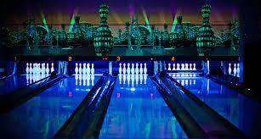
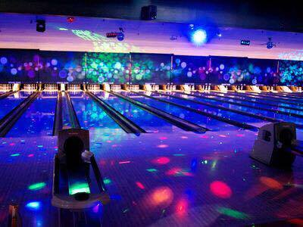
MIX DE PRODUTOS E SERVIÇOS
Pistas de boliche

Slide 20
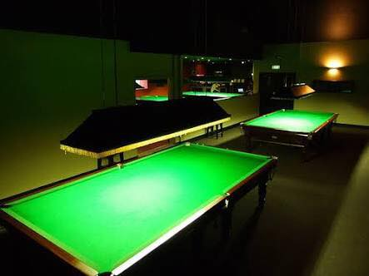
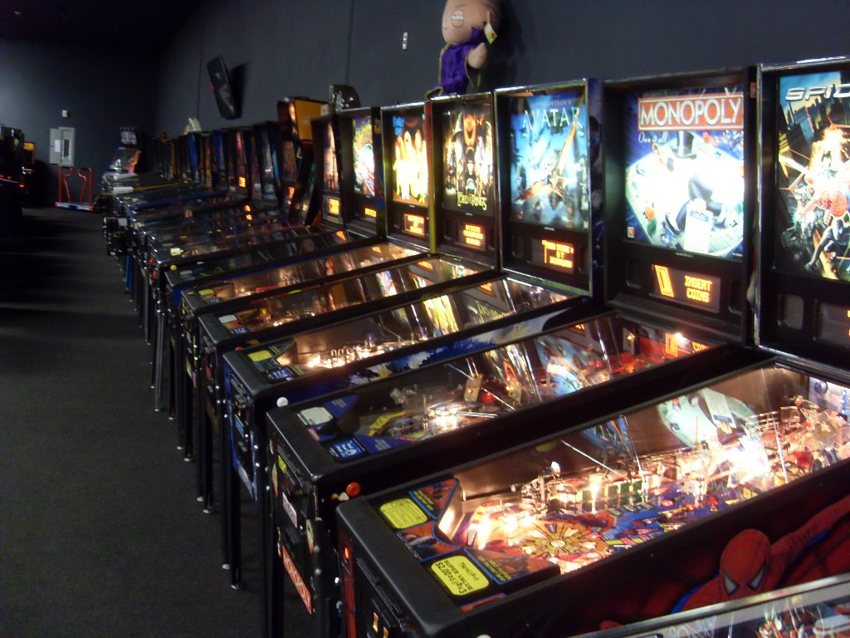
MIX DE PRODUTOS E SERVIÇOS
Bilhar e fliperama

Slide 21
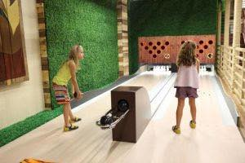
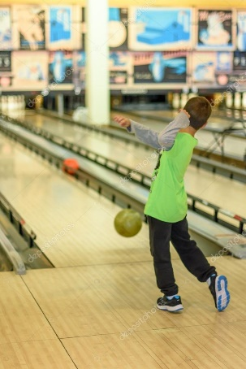
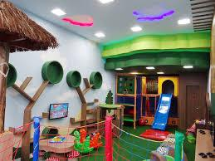
MIX DE PRODUTOS E SERVIÇOS
Área kids

Slide 22
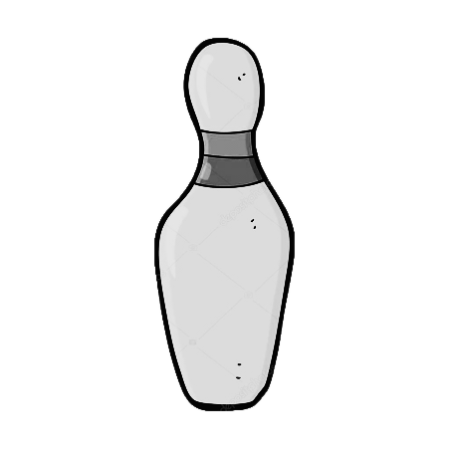
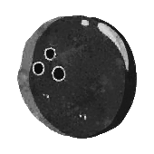
MIX DE PRODUTOS E SERVIÇOS
Cardápio I

Slide 23
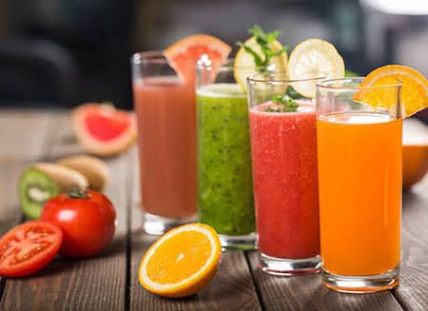
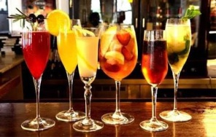
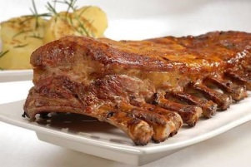
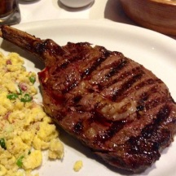
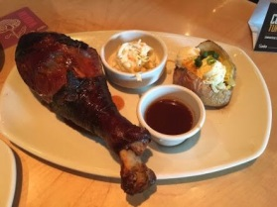
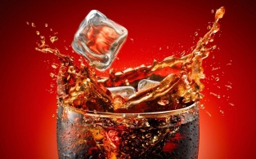
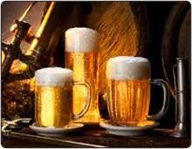
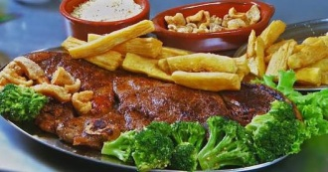
MIX DE PRODUTOS E SERVIÇOS
Cardápio II
Bebidas
Comidas
Drinks
Costedino
Sucos
Bistecasauro
Brontocoxa
Refrigerante
Chopp
Tiranobife

Slide 24
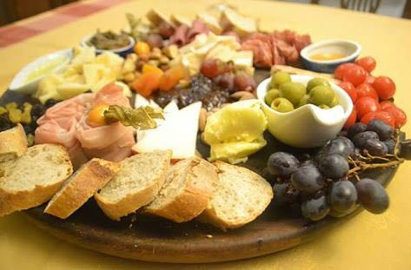
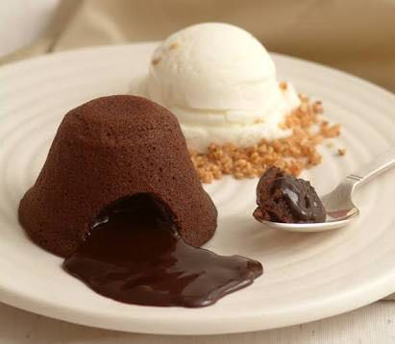
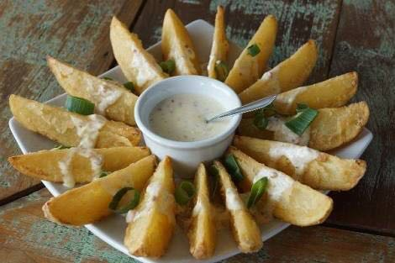
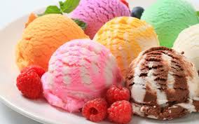
MIX DE PRODUTOS E SERVIÇOS
Cardápio III
Porções
Sobremesas
Amargossauro
Petit Caverna
Sorvete
Piterotata

Slide 25
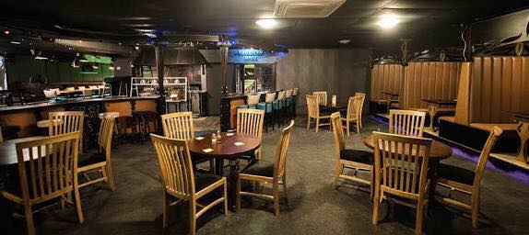
MIX DE PRODUTOS E SERVIÇOS
Bar

Slide 26
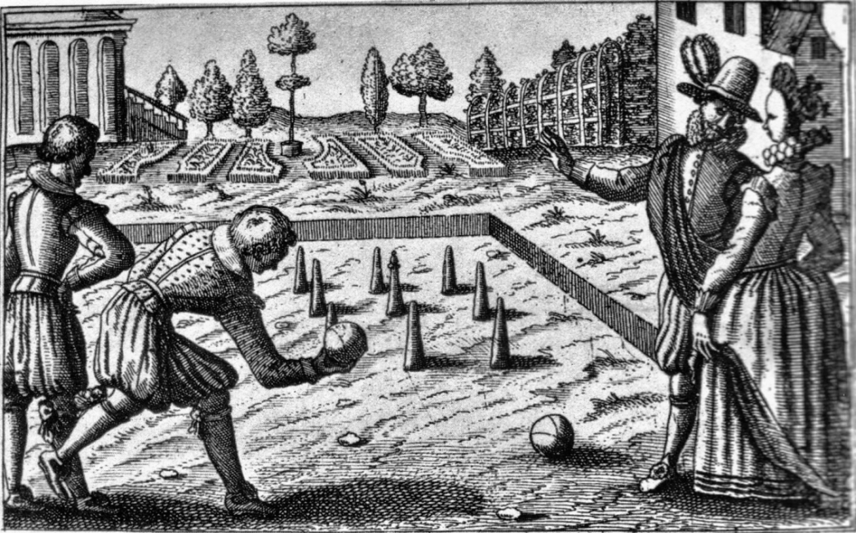
IDENTIDADE VISUAL
Defesa do nome:
- Há estudos que mencionam um jogo, na Polinésia , chamado de “Ula Maika”, tido como a origem do boliche.
- Segundo historiadores, trata-se de um dos mais antigos esportes de bolas arremessadas, sendo considerado como irmão do bocha.

Slide 27
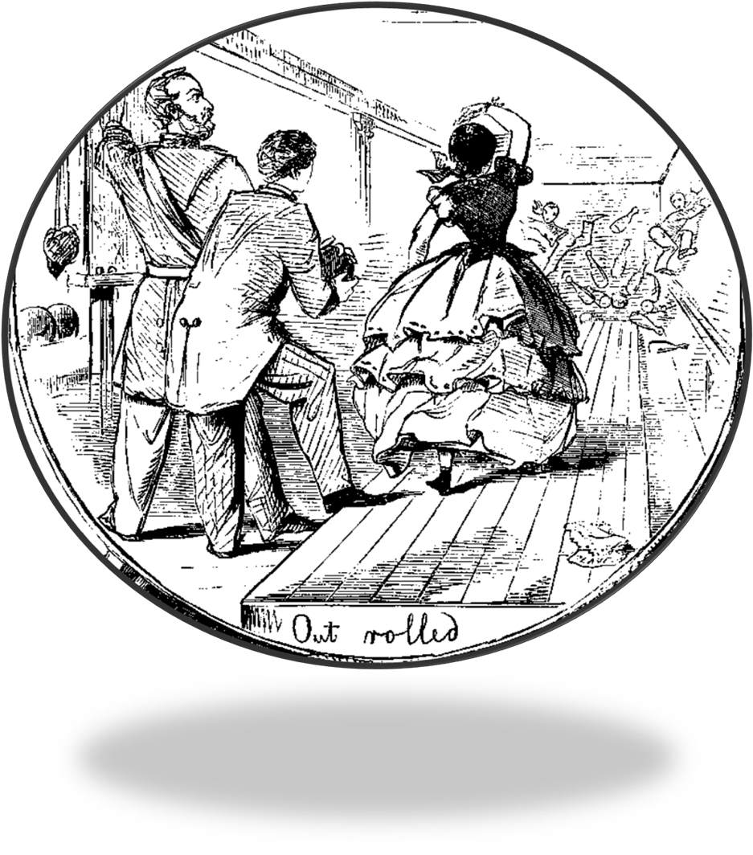
IDENTIDADE VISUAL

Slide 28
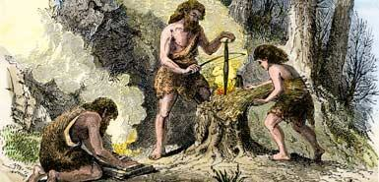
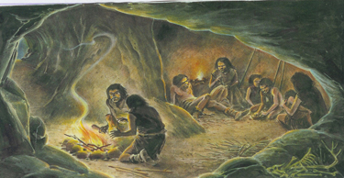
IDENTIDADE VISUAL
- A escolha do nome surgiu pelo fato da palavra “ula maika” representar um dos primeiros nomes dado ao boliche, remetendo assim ao passado, e por ser tratar de uma empresa onde a principal atividade é o boliche, o diferencial se destaca através do ambiente temático cuja o próprio nome enfatiza (algo antigo, bruto).

Slide 29
IDENTIDADE VISUAL
Padronização de Cores:
O branco revela pureza, inocência, sinceridade e limpeza; transmite ideia de frescor e calma. Combinado com outras cores proporciona harmonia.
Branco
RGB (255º – 255º– 255º)
A mais poderosa e neutra das cores, o preto é associado à força. Uma cor versátil, sugere mistério e curiosidade. Mas sua neutralidade permite que a combinação com outras cores reflitam em diferentes simbologias.
Preto
RGB (0º – 0º – 0º)
A soma do branco e do preto resultam em outra cor neutra, o cinza. Sua principal utilização é para ressaltar outras cores, mas é associado à tecnologia e universo corporativo. Conservador, moderno, formal, sólido, o cinza é flexível e agradável.
Cinza
RGB (190º - 190º - 190º)

Slide 30
IDENTIDADE VISUAL
Tipografia
Fonte primária: artística
Fonte secundária:
Prehistoric
0 1 2 3 4 5 6 7 8 9
a b c d e f g h i j k l m n o p q r s t u v x w y z
A B C D E F G H I J K L M N O P Q R S T U V X W Y Z

Slide 31
IDENTIDADE VISUAL
Posicionamento da marca:
Diversão e coisa séria para nós ! Buscamos proporcionar momento de lazer e diversão para todos os público, oferecendo um espaço moderno e criativo com total infraestrutura para jogar e competir.

Slide 32
IDENTIDADE VISUAL
Defesa do logotipo:
A forma oval implícita na logo se dá devido a imagem ser referente ao formato da entrada de uma caverna, e diante da escolha do nome, juntamente com a do ambiente temático, estarem relacionados á algo antigo, bruto.
- O pino e a bola enfatizam a ideia de um local onde há boliche.
As cores preto e branco predominantes na logo, ressaltam, outra vez, a ideia de algo arcaico, sendo que o preto recorda ao carvão, um dos material utilizado nos primórdios da humanidade para registrar ideogramas nas paredes das cavernas.

Slide 33
IDENTIDADE VISUAL
Logotipo

Slide 34
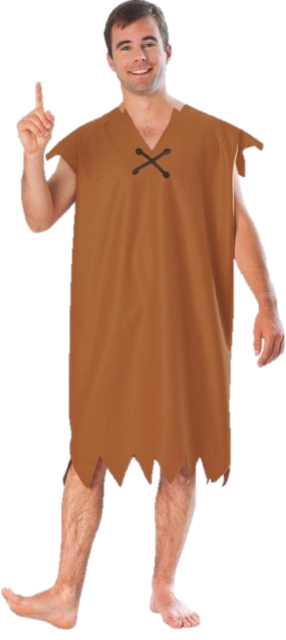
IDENTIDADE VISUAL
Uniformes:
Garçom
Garçonete
Barman
Recepcionista

Slide 35
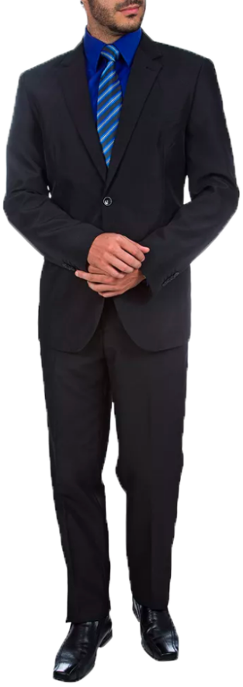
IDENTIDADE VISUAL
Chef
Auxiliares de cozinha
Segurança

Slide 36
IDENTIDADE VISUAL
Monitor de pista
Monitor de área infantil
Aux. De limpeza

Slide 37
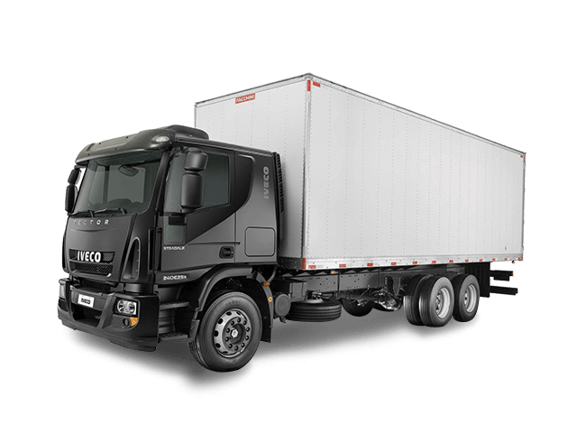
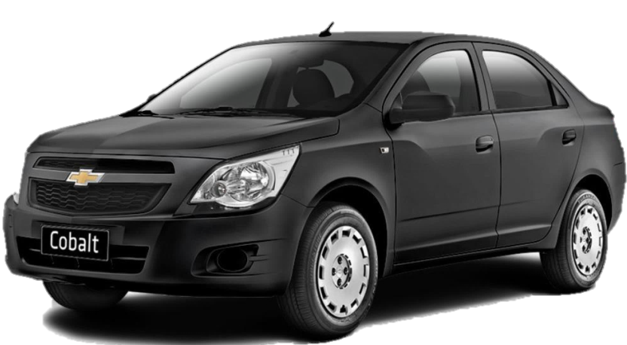
IDENTIDADE VISUAL
Frota

Slide 38
IDENTIDADE VISUAL
Crachá
Av. Trabalhador São Carlense
201 – Parque A. Schimidt
São Carlos - SP
Recepcionista
Recepcionista

Slide 39
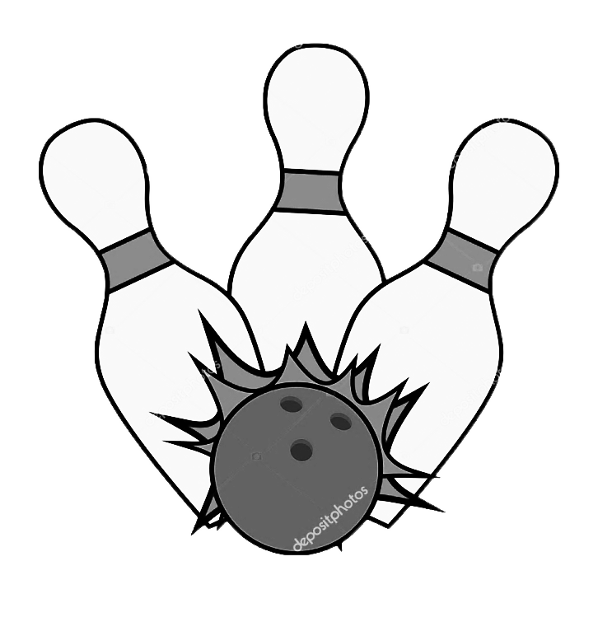
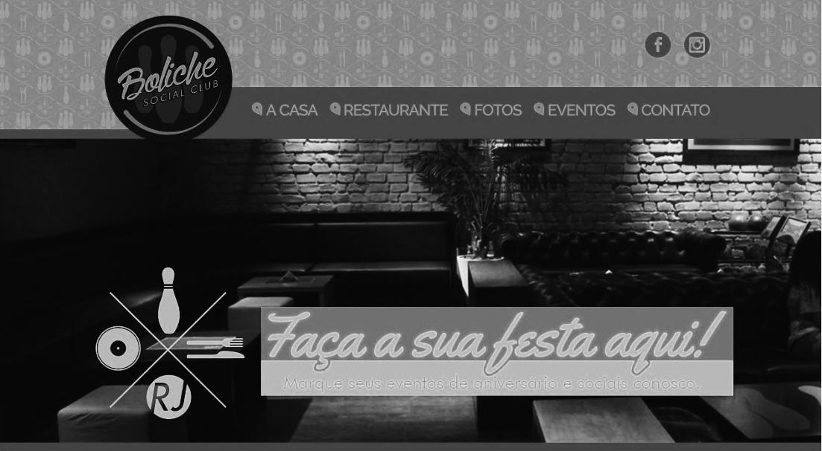
IDENTIDADE VISUAL
Panfletagem de Inauguração e site:
BOLICHE ULA MAIKA
MOSTRE SEU LADO BRUTO
VENHA FAZER UM STRIKE
INAUGURAÇÃO !
DIA 5/10
MOSTRE SEU LADO BRUTO
VENHA FAZER UM STRIKE
www.ulamaika.com.br
Av. Trabalhador São Carlense 201 – Parque A. Schimidt

Slide 40
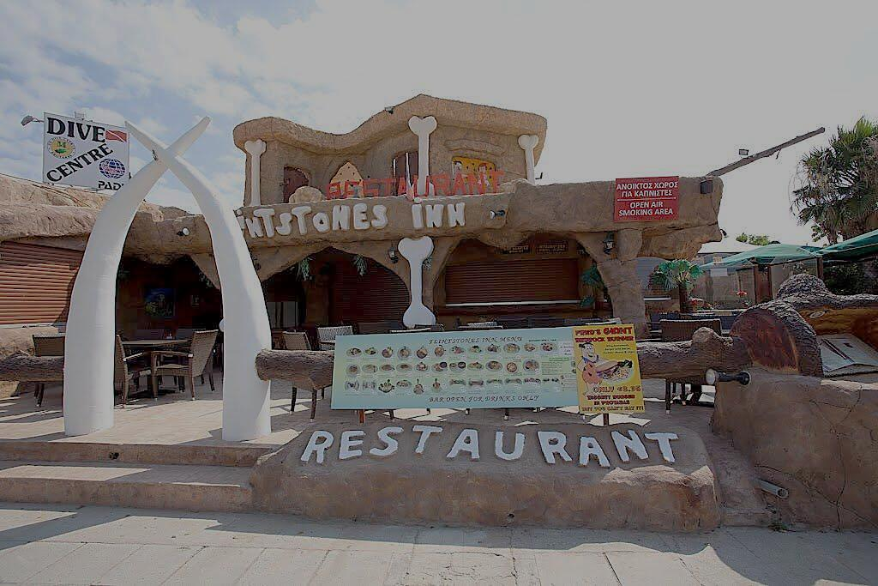
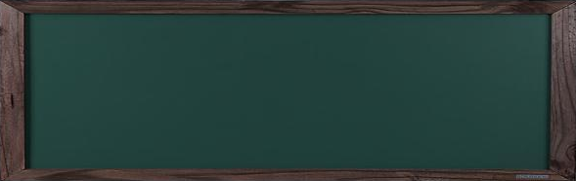
IDENTIDADE VISUAL
Fachada
SEJA BEM VINDO

Slide 41
COMPOSTO DE MARKETING

Slide 42
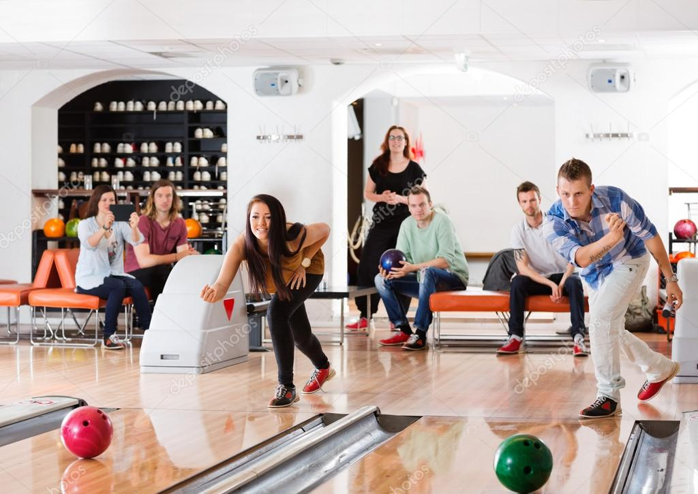
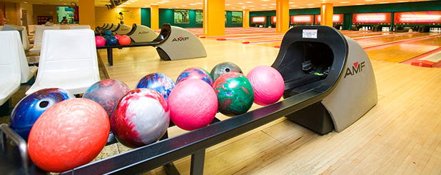
COMPOSTO DE MARKETING
PRODUTO
- É um grande ponto de entretenimento que fornecem aos clientes, além do jogo em si, outros atrativos;
- Os serviços de entretenimento se destacam de maneira geral, e o lazer é demandado atualmente;
- Nesse segmento destaca-se a possibilidade de agrupar pessoas por não ser um jogo individualizado.
- O boliche é um esporte altamente social, desfrutado por pessoas de diferentes idades e classes sociais;

Slide 43
COMPOSTO DE MARKETING
PREÇO
- O valor de cada hora é de r$ 85,00 para as pistas oficiais e de r$ 35,00 para as pistas kids;
- Para definir o valor foi analisado o preço dos concorrentes diretos, onde 01 hora varia de r$ 60,00 à r$ 110,00 dependendo o dia e o horário da semana.

Slide 44
COMPOSTO DE MARKETING
PREÇO
PISTA OFICIAL | ÁREA KIDS | FICHA PARA JOGOS
R$ 85,00/h | R$ 35,00/h | R$ 5,00
HORÁRIOS
SEGUNDA | TERÇA A SEXTA | SABADO, DOMINGO E FERIADO
FECHADO | 18:00 á 01:00 | 14:00 á 01:00
*Toda quarta feira desconto de 20% em todos os espaços exceto bar.

Slide 45
COMPOSTO DE MARKETING
PRAÇA
- O boliche está localizado em uma área privilegiada da cidade, possui fácil acesso e estacionamento amplo;
- No local o fluxo de pessoas é constante por estar em uma das marginais da cidade e em frente á USP, o que facilita a visualização do prédio por vários estudantes, trabalhadores, entre outros.
ULA MAIKA

Slide 46
COMPOSTO DE MARKETING
PROMOÇÃO
- Ula maika irá investir nas campanhas publicitárias, através de outdoors, radio, internet e cinema;

Slide 47
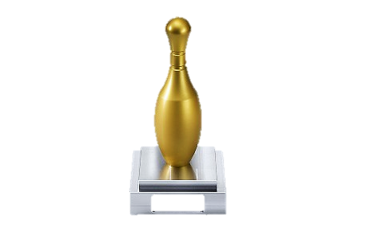
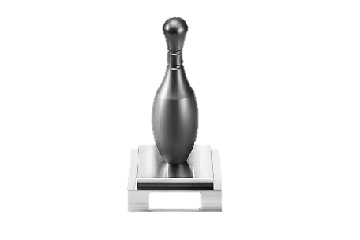
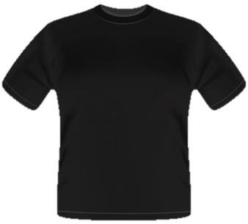
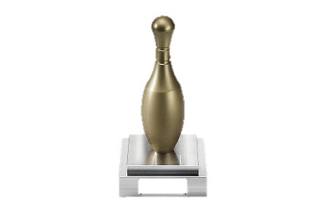
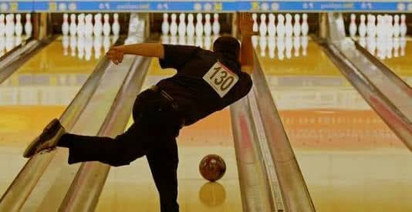
COMPOSTO DE MARKETING
Torneio
Taxa de inscrição: R$300,00 por equipe.
Numero de inscrições: 12 formada por 6 pessoas (inscrição no local).
Período de evento: Trimestral
Premiação: Troféu, camisas personalizadas, brindes e 1h nos finais de semana por três meses.
Projeto social: Parte do valor será doado a instituições carentes.
Regulamentação: Conforme a CBBOL ( Confederação Brasileira de Boliche).
Equipe
Numero
Frente
Costas

Slide 48
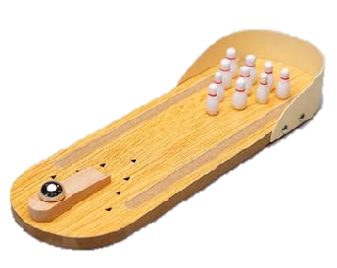
COMPOSTO DE MARKETING
BRINDES:
Mini boliche
Capinha personalizada
Caneca temática

Slide 49
CAMPANHA DE MARKETING

Slide 50
CAMPANHA DE MARKETING
CONCEITO
OBJETIVO
- Deste modo o objetivo da campanha é convidar o público a jogar, a competir, mostrando que o bruto se destaca como o melhor .
- A campanha Ula Maika propõe um desafio para grandes competidores: mostre sua força, ultrapasse obstáculos, prove quem é o mais bruto, o melhor, mais determinado e vença !

Slide 51
ESTRATÉGIAS DE MARKETING
Estratégia de marketing
-veículos de comunicação -outdoor -busdoor -panfletos -rádio -cinema
Marketing digital
-site www.ulamaika.com.br
Marketing direto
-promoção e descontos -torneio

Slide 52
CAMPANHA DE MARKETING
Promoção de inauguração:
Panfletagem nos semáforos em diversos pontos da cidade. Os colaboradores de panfletagem estarão vestidos com roupas temáticas para chamar a atenção do público.
Inauguração dia 5/10/2017 a partir das 18h.
Semana de inauguração de 5/10 á 12/10
Chopp em dobro
Agende sua pista pelo site, a cada 1h ganhe 20min.

Slide 53
BUSDOOR
Busdoor:
MOSTRE SEU LADO BRUTO
VENHA FAZER UM STRIKE
Pista de Boliche - Bar
Fliperama - Snooker
www.ulamaika.com.br

Slide 54
OUTDOOR
Outdoor:
MOSTRE SEU LADO BRUTO
VENHA FAZER UM STRIKE
Pista de Boliche - Bar
Fliperama - Snooker
Av.Trabalhador São-Carlense, 2001 - Parque Arnold Schimidt
www.ulamaika.com.br

Slide 55
RÁDIO
Spoty:
E ai ta afim de saber como verdadeiro homem das cavernas se divertia ?
Chega em São Carlos Ula Maika bar e boliche. Lugar moderno e totalmente temático, comidas que irão te surpreender, além daquele chopp a menos de dois graus... Fliperama... Snooker... Boliche... É pura diversão.
Traga seu filho para brincar em nosso espaço kids.
Mostre seu lado bruto, venha fazer um strike !
Maiores informações: www.ulamaika.com.br

Slide 56
CINEMA

Slide 57
AGRADECIMENTOS
Agradeço todas as dificuldades que enfrentei, se não fosse por elas eu não teria saído do lugar. As facilidades nos impedem de caminhar. Mesmo as criticas auxiliam muito...
Chico Xavier.
Obrigado em primeiro lugar a oportunidade e o privilégio de participar de um projeto onde desafiamos os nossos próprios limites da inteligência e da criatividade, este momento de aprendizagem já estão guardados em nossa memória e em nossos corações.
Obrigado ao professor, amigo Rodrigo, por transmitir todo seu conhecimento e pela paciência em todas as horas , ate mesmo nas mais improprias.
Obrigado aos nossos amigos e familiares que nos ajudaram, contribuindo com a finalização do nosso projeto.
Cheguei a seguinte conclusão:
“...Não adianta conserta o resto, conserta a gente ajuda pra caramba...”
Renato Russo.

Slide 58
REFERÊNCIAS BIBLIOGRÁFICAS
http://istoe.com.br/2636_INDUSTRIA+DO+LAZER+SE+PROFISSIONALIZOU/;
https://www.negociosrpc.com.br/deolhonomercado/economia/o-show-nao-pode-parar-mercado-de-entretenimento-esta-otimista/;
https://www.cursoseprofissoes.com/dicas-e-custos-para-montar-um-boliche/;
https://www.sebrae.com.br/sites/PortalSebrae/ideias/como-montar-um-boliche,fb787a51b9105410VgnVCM1000003b74010aRCRD;
http://adnews.com.br/negocios/mercado-global-de-midia-e-entretenimento-vai-movimentar-us-223-trilhoes-em-2021.html;
http://www1.folha.uol.com.br/mercado/2016/06/1781343-entretenimento-e-midia-vao-crescer-mais-no-brasil-que-no-mundo-diz-pwc.shtml
http://ri.t4f.com.br/timeforfun/web/conteudo_pt.asp?idioma=0&conta=28&tipo=34927.

